Slide 1
Федеральное государственное бюджетное образовательное учреждение высшего образования «Красноярский государственный медицинский университет имени профессора В.Ф. Войно–Ясенецкого» Министерства здравоохранения Российской Федерации Фармацевтический колледж
«Кормление тяжелобольных пациентов, ведение документации. Личная гигиена тяжелобольного пациента, профилактика пролежней»
Выполнила студентка 208-1 группы
Вульфович Полина
Дисциплина : Технология оказания медицинских услуг
Преподаватель : Битковская В.Г
Красноярск 2020

Slide 2
План
Уход за полостью рта……………………………………………..……3
Обработка глаз…………………………………………………..……..5
Обработка носовых ходов………………………………………….…7
Обработка наружного слухового прохода…………………….……..8
Мытье ног и стрижка ногтей………………………………………...10
Осуществление ухода за волосами тяжелобольного пациента…….13
Подача судна пациенту………………………………………………14
Уход за наружными половыми органами и промежностью у женщин, мужчин……………………………………………………..15
Смена постельного белья продольным способом…………………18
Смена постельного белья поперечным способом, выполняют два человека……………………………………………………………….20
Профилактика пролежней…………………………………………..25
Кормление тяжелобольного с ложки и поильника………………..27
Кормление тяжелобольного через назогастральный зонд…………31
Кормление пациента через гастростому……………………………33
Список используемых источников

Slide 3
Уход за полостью рта
У тяжелобольных пациентов на слизистой обо­лочке рта, на зубах появляется налет, который со­стоит из слизи, сгущенных клеток эпителия, разла­гающихся и загнивающих остатков пищи, бактерий. Это способствует возникновению в полости рта вос­палительных и гнилостных процессов, сопровожда­ющихся неприятным запахом. Связанный с этим дискомфорт приводит к снижению аппетита, умень­шению количества принимаемой жидкости, ухуд­шению общего самочувствия.

Slide 4
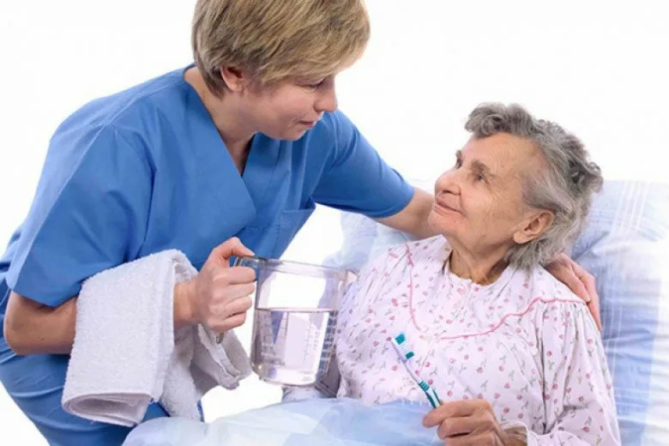
Уход за полостью рта
Ходячие больные ежедневно утром и вечером чистят зубы. Тяжелобольные не могут самостоятельно чистить зубы, поэтому медицинская сестра обязана обработать рот больному после каждого приёма пищи.

Slide 5
Обработка глаз
У тяжелобольных, в уголках глаз по утрам скапливается гнойное отделяемое, образующие корочку. Таким больным ежедневно следует промывать глаза.
Ватный шарик, смоченный в дезинфицирующем растворе, берут 1 и 2 пальцами правой руки и слегка отжимают Просят пациента закрыть глаза. Протирают один глаз шариком в направлении от наружного угла глаза к внутреннему. При необходимости процедуру повторяют. Следует промокнуть стерильной салфеткой остатки анти­ септика от наружного угла глаза к внутреннему. Повторяют манипуляцию со вторым глазом.

Slide 6
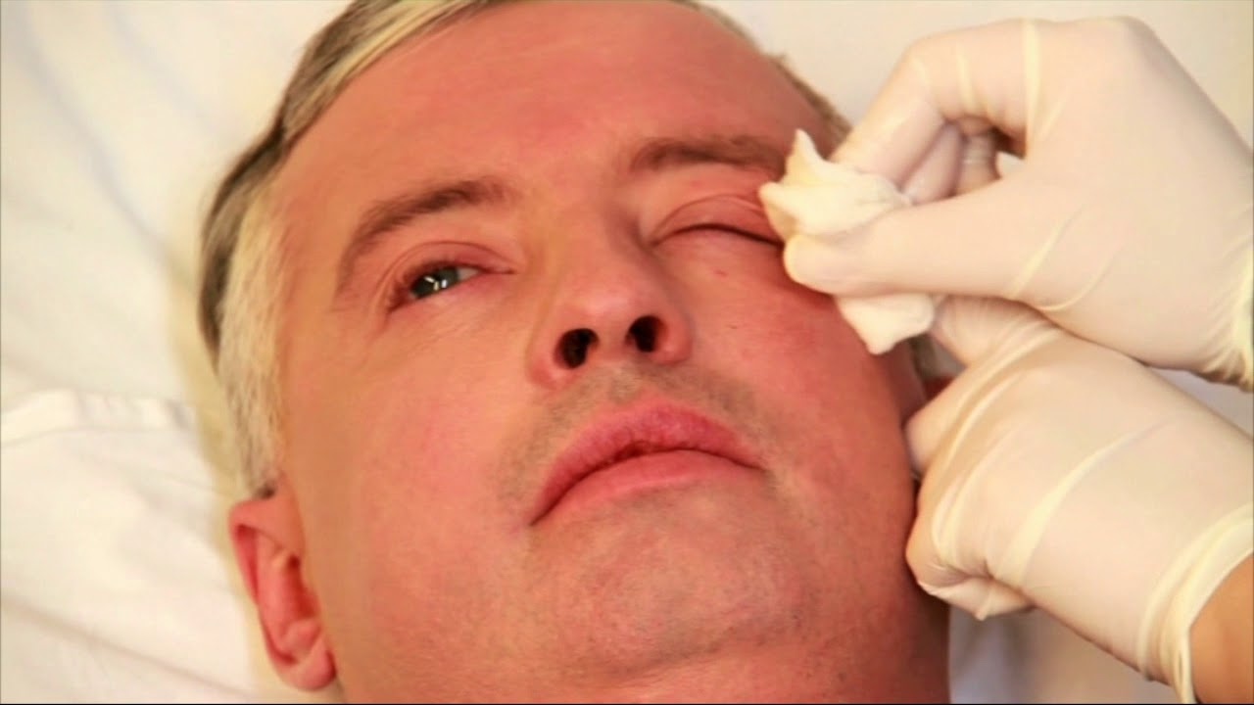

Slide 7
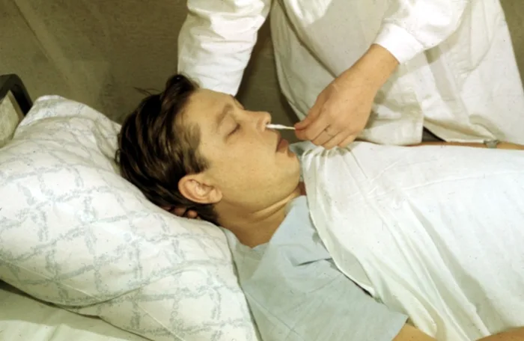
Обработка носовых ходов
Берут смоченную турунду, слегка отжимают и вводят вращательным движением в один из носовых ходов. 5. Оставляют турунду на 1 - 2 мин, затем вращательными движениями удаляют, освобождая носовой ход от корочек. 6. Повторяют процедуру со вторым носовым ходом. один раз в 3-4 дня.

Slide 8
Обработка наружного слухового прохода
Если больной не может самостоятельно промывать уши, младшая медицинская сестра выполняет эту процедуру сама, один раз в 3-4 дня.
Ватную турунду смачивают 3 % раствором перекиси водорода, поливая из флакончика (держать флакон следует этикеткой к ладони, сначала слить несколько капель лекарства в лоток для использованного материала, а затем полить на турунду), слегка отжать.

Slide 9
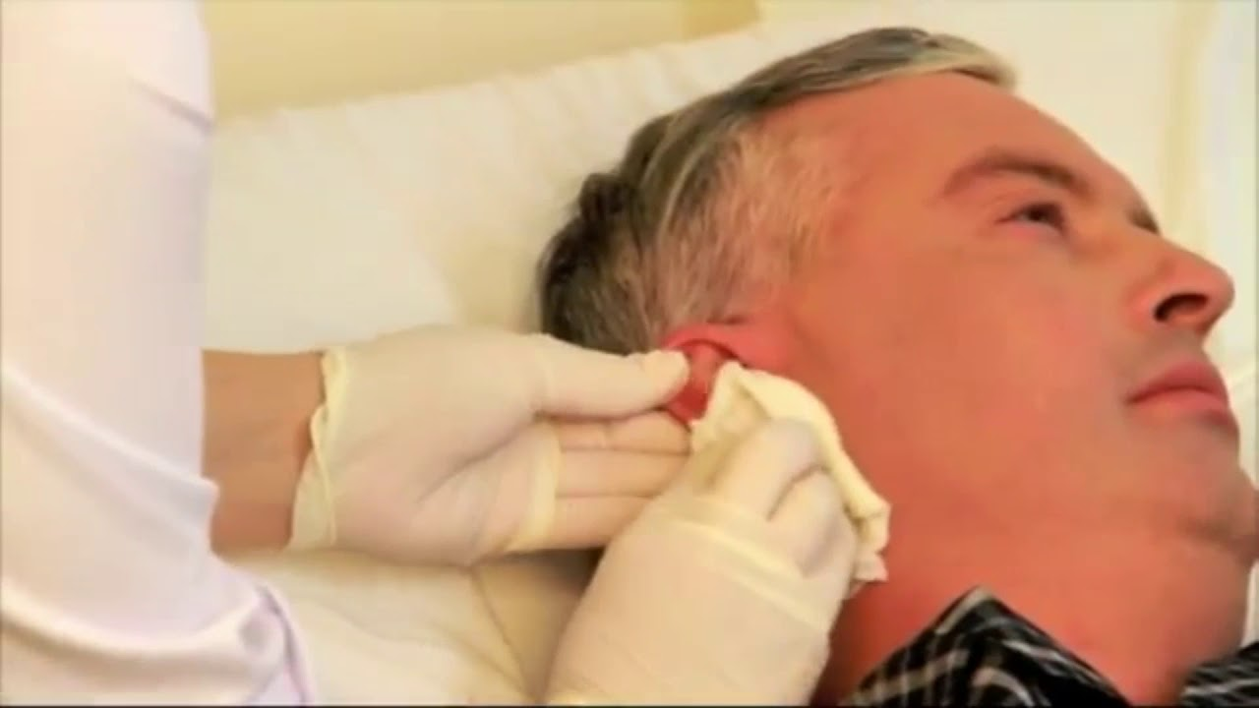

Slide 10
Мытье ног тяжелобольному
Ноги тяжелобольному пациенту моют 1 раз в неделю. Вымыть ноги с помощью губки и жидкого мыла начиная с голени от коленного сустава, затем тыл стопы, уделяя внимания пальцам и межпальцевым пространствам, закончить подошвенной стороной стопы от пальцев к пятке.
Вытереть ноги индивидуальным полотенцем для ног, подстричь ногти, нанести дезодорирующий крем для ног.

Slide 11
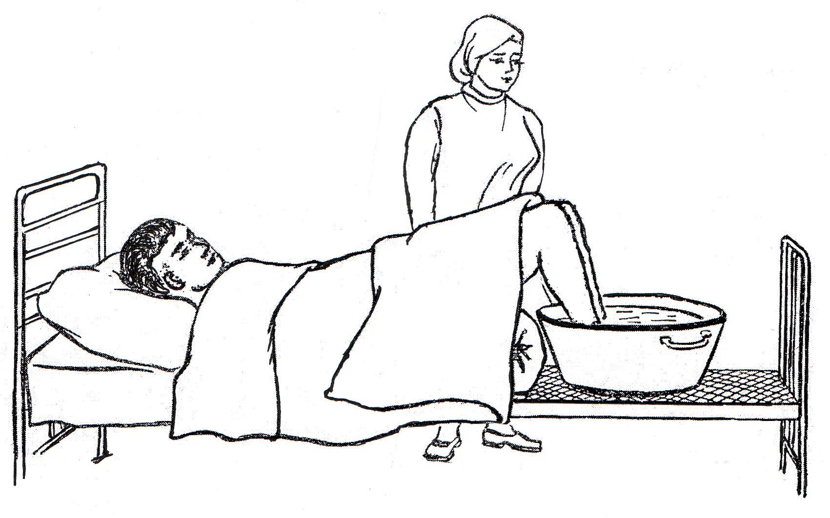

Slide 12
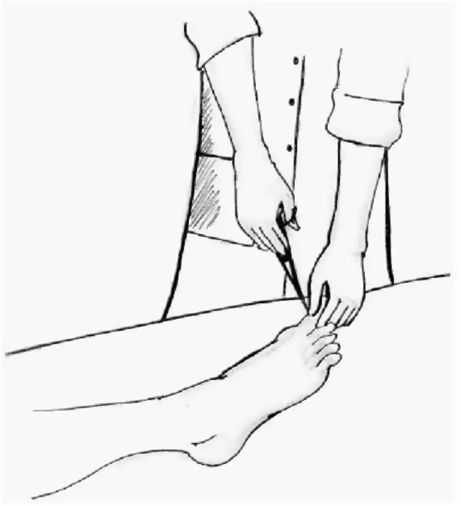
Стрижка ногтей
Тяжелобольным пациентам регулярно, не реже 1 раза в неделю, требуется подстригать ногти на руках и ногах. Ногти необходимо подстригать так, чтобы свободный край был округлым (на руках) или прямым (на ногах). Слишком коротко ногти срезать не следует, так как кончики пальцев будут чрезмерно чувствительны к давлению. Места случайных порезов необходимо обработать антисептическим раствором.

Slide 13
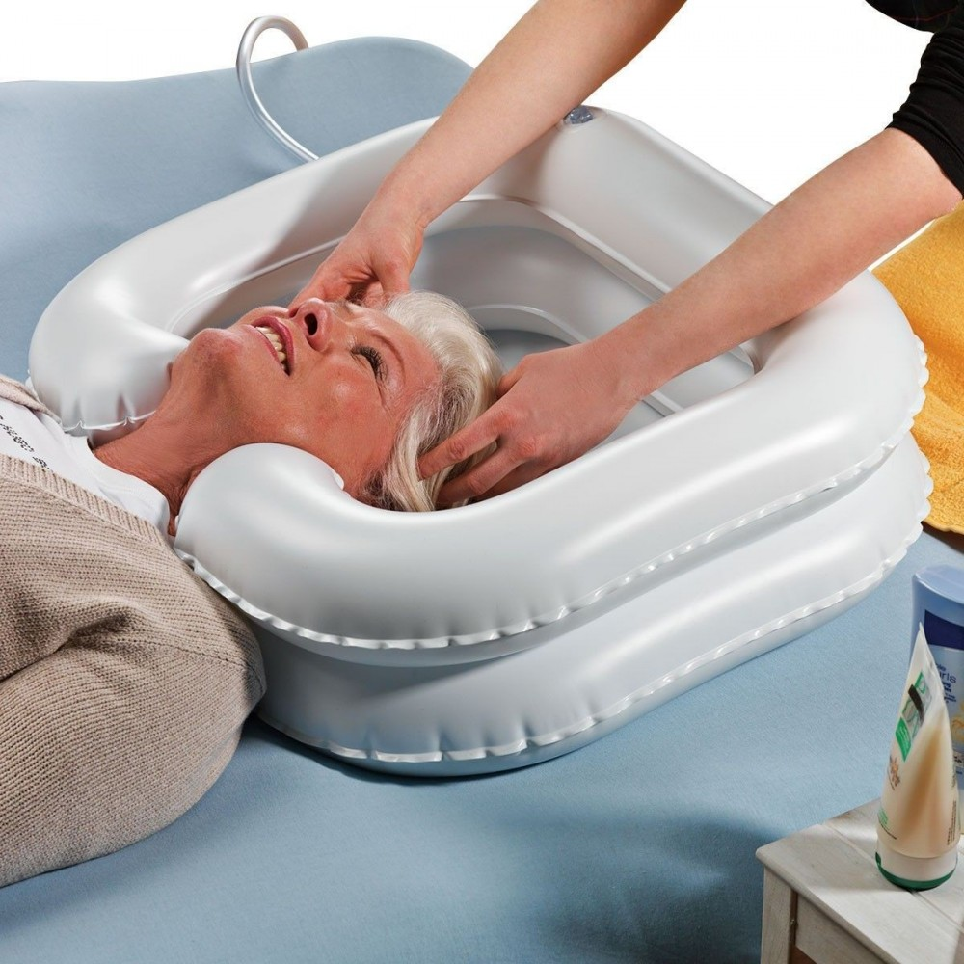
Уход за волосами
Один раз в неделю следует мыть голову. Волосы следует расчесывать ежедневно, чтобы удалить пыль и перхоть. Короткие волосы расчесывают от корней к концам, а длинные разделяют на параллельные пряди и медленно расчесывают с концов к корням, стараясь не выдергивать их. Гребешки и расчёски после использования следует дезинфицировать.

Slide 14
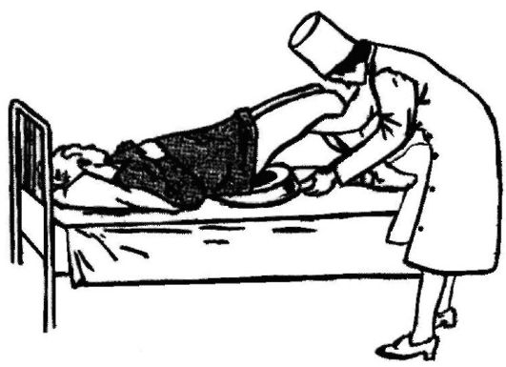
Подача судна пациенту
Судно или мочеприемник для больных, находящихся на постельном режиме должны быть, легко, доступно для самостоятельного использования, либо его подает младшая медицинская сестра. После каждого мочеиспускания мочу выливают, судно или мочеприемник промывают.

Slide 15
Уход за наружными половыми органами и промежностью у женщин
Подмывание проводят ежедневно, не менее, чем один раз в день. Обработать наружные половые органы в последовательности: а) первой салфеткой обмыть лобок, паховые складки и большие половые губы, одновременно поливая жидкость; б) второй – малые половые губы; в) третьей – область уретры и анального отверстия. Все движения производить сверху вниз. Обеспечение гигиены наружных половых органов.
Просушить наружные половые органы марлевой салфеткой движениями сверху вниз в обратной последовательности.

Slide 16
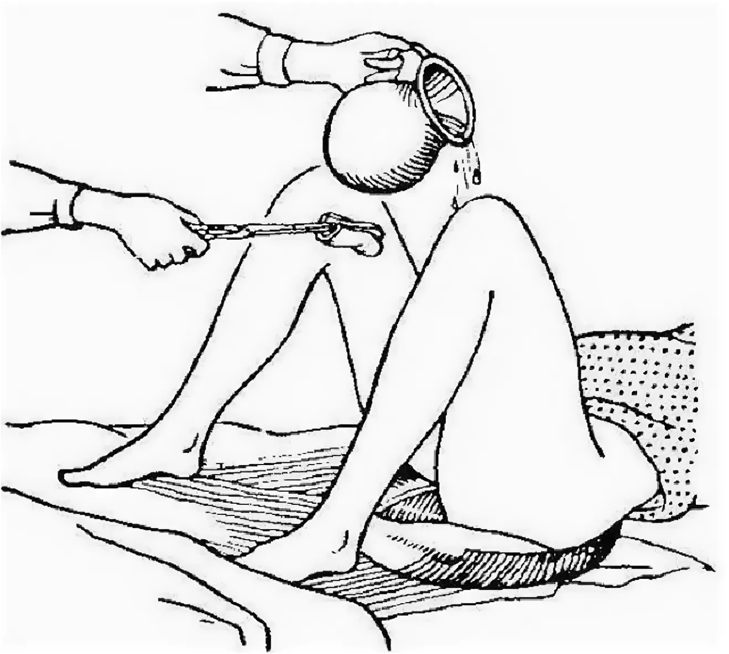

Slide 17
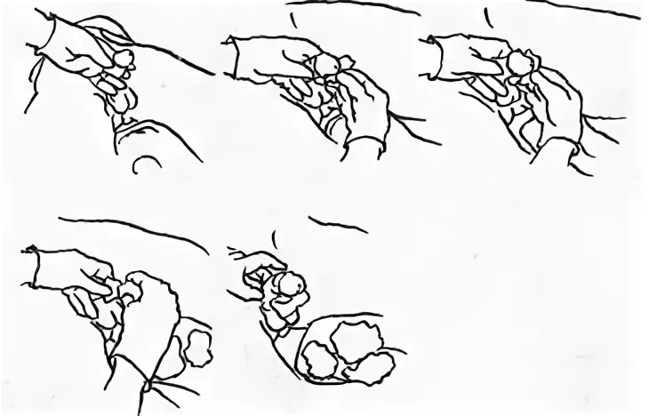
Уход за наружными половыми органами и промежностью у мужчин
Обработать головку полового члена, начиная от мочеиспускательного отверстия к периферии, меняя тампоны по мере загрязнения. Далее мошонку, паховые складки, промежность, анальное отверстие.
Просушить наружные половые органы марлевой салфеткой или тупфером в той же последовательности.

Slide 18
Смена постельного белья продольным способом
Одвиньте пациента к краю кровати и осторожно поверните его на бок. Грязную простынь скатайте по всей длине по направлению к пациенту.
На освободившейся части постели расстелите чистую простыню.
Осторожно поверните пациента на спину, а за тем на другой бок, чтобы он оказался на чистой простыне.
С освободившейся части уберите грязную простыню и положите ее в клеенчатый мешок.
Расправьте на освободившейся части чистую простыню, края которой подверните под матрац.
Пациента положите на спину.
Под голову положите подушку, предварительно при необходимости сменив на ней наволочку.При загрязнении смените пододеяльник, укройте пациент

Slide 19
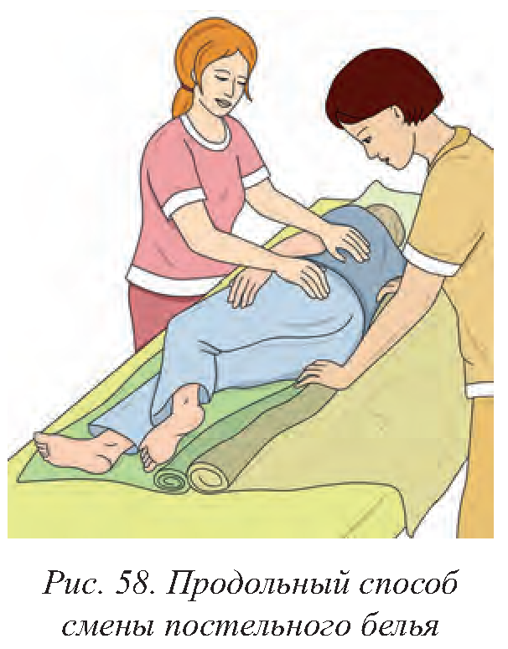

Slide 20
Смена постельного белья поперечным способом
Поперечным способом меняют постельный комплект в случае, когда можно приподнять на кровати часть тела больного или он способен принять сидячее положение сам или с поддержкой.
Недостаток этого метода в том, что требуются два или три человека, если больной не способен держаться сидя самостоятельно в течение хотя бы 1 минуты.

Slide 21
Поперечный способ( 2 медсестры)
Чистую простынь следует свернуть валиком, оставляя небольшой конец, чтобы было удобно расправить принадлежность на матрасе.
Первый человек приподнимает больного за плечи.
Второй убирает подушки и собирает старую простынь к центру кровати гармошкой или плоским валиком.
Тот же человек расправляет свободный конец чистой простыни в изголовье, подтыкает за матрас и раскатывает валик, не доходя до старой простыни около двух сантиметров.
Затем как меняет на свежие наволочки, если подушки сильно примялись, взбивает их. Процедура необходима не только для комфорта пациента, но и чтобы вытряхнуть пыль и усилить вентиляцию набивки.

Slide 22
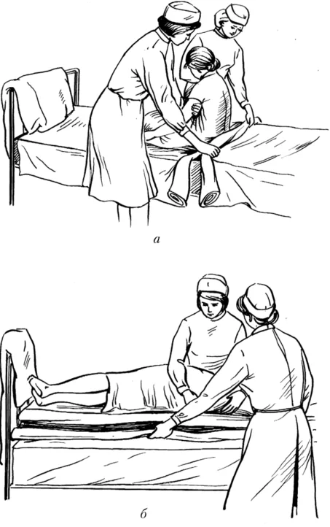

Slide 23
Поперечный способ( 2 медсестры)
Перестилающий возвращает подушки на место, а поддерживающий больного опускает его на постель, страхуя шею.
Первый этап поперечного перестилания завершён. Теперь ухаживающие могут поменяться ролями, но это не обязательно.
Поддерживающий приподнимает таз больного и удерживает невысоко над валиками простыней.

Slide 24
Поперечный способ( 2 медсестры)
Второй ухаживающий убирает несвежую простынь в изножье и расправляет новую постельную принадлежность.
Он же расправляет одежду, если она длиннополая (ночная или больничная сорочка, халат и т.п.).
В последнюю очередь приподнимают ноги пациента. Старую простынь скидывают на пол или в таз, а свежую полностью расправляют и подтыкают.
Поддерживающий опускает ноги больного и помогает заправить за борт кровати или подоткнуть под матрас края простыни по бокам. Это важно, чтобы принадлежность меньше собиралась в складки и не доставляла лежащему неудобство.

Slide 25
Профилактика пролежней
регулярно изменять положение тела;
использовать приспособления, уменьшающие давление (подушки, поролон, прокладки);
соблюдать правила приподнимания и перемещения: исключать трение и сдвиг тканей;
осматривать всю кожу не реже 1 раза в день, а участки риска - при каждом перемещении;
осуществлять правильное питание и адекватный прием жидкости;
правильно осуществлять гигиенические процедуры: исключать трение

Slide 27
Кормление тяжелобольного с ложки и поильника
Для приема жидкой пищи пользуются специальным поильником (можно использовать заварной чайник небольшого объема). Полужидкую пищу дают пациенту ложкой. С пациентом необходимо еще до кормления обсудить, в какой последовательности он будет принимать пищу. Попросить пациента не разговаривать во время приема пищи, так как при разговоре пища может попасть в дыхательные пути. Не следует настаивать, чтобы пациент съел весь объем приготовленной вами пищи. После небольшого перерыва, подогрев пищу, продолжить кормление.

Slide 28
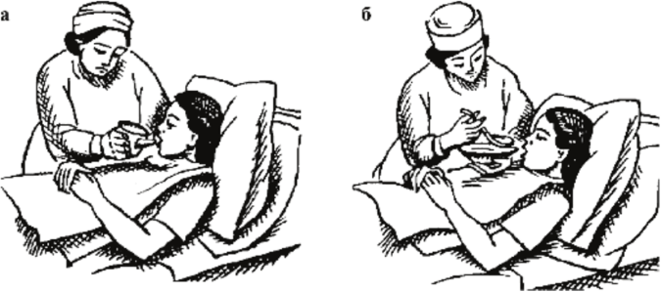

Slide 29
Кормление тяжелобольного через назогастральный зонд
Попросить пациента слегка запрокинуть голову.Ввести зонд через нижний носовой ход на расстояние 15-18 см. Естественные изгибы носового хода облегчают проведения зонда. Попросить пациента привести голову в естественное положение. Обеспечивается возможность дальнейшего введения зонда. Помогать пациенту заглатывать зонд, продвигая его в глотку во время каждого глотательного движения до нужной отметки. Убедиться, что пациент может свободно дышать, ясно говорить, голос не изменен. Проверить правильность положения зонда: необходимо открыть заглушку, присоединить шприц, потянуть поршень шприца на себя. Если показалось желудочное содержимое, то зонд в желудке.

Slide 30
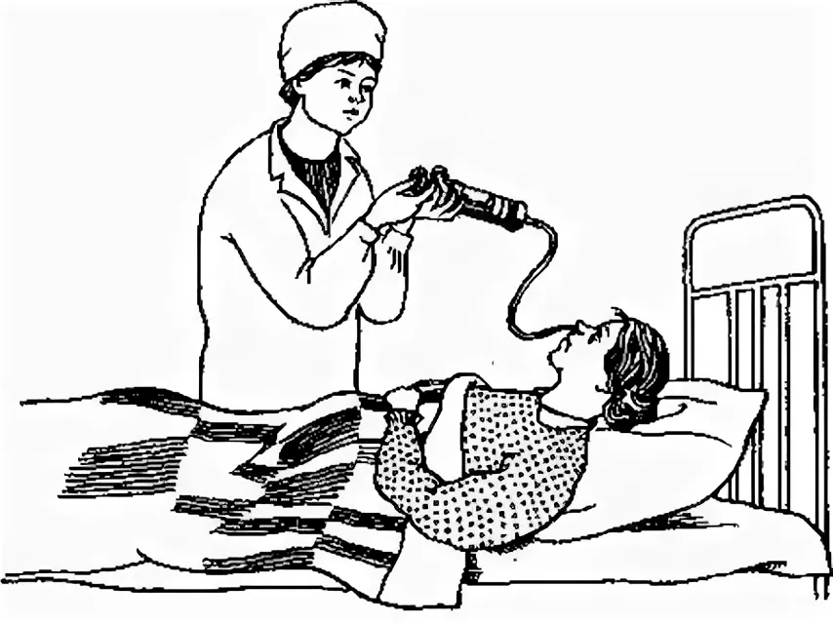

Slide 31
Кормление тяжелобольного через назогастральный зонд
Набрать в шприц Жане необходимое количество питательной смеси. Присоединить шприц Жане к зонду и постепенно ввести питательную смесь, надавливая на поршень либо подняв шприц выше уровня желудка. Закрыть заглушку.Набрать в шприц Жане 50-100 мл кипячёной воды и ввести через зонд.Отсоединить шприц Жане от зонда, закрыть заглушкой дистальный конец зонда. В случае необходимости оставить зонд на длительное время, прикрепить его лейкопластырем к спинке носа, и к одежде пациента безопасной булавкой. Помочь пациенту занять комфортное положение. Убрать использованное оснащение и подвергнуть его дезинфекции. Снять перчатки. Вымыть и осушить руки. Сделать запись о результатах выполнения манипуляции и реакции пациента.Промывать зонд каждые 4 ч 15 мл изотонического раствора натрия хлорида. Для дренирующего зонда Salem вводить 15 мл воздуха через отточный (голубой) порт каждые 4 ч., что обеспечивает проходимость зонда.

Slide 32
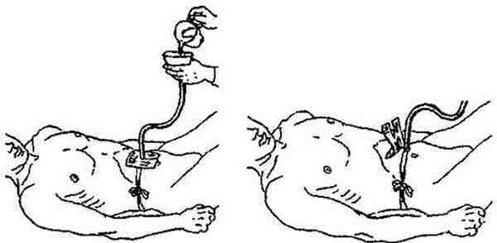

Slide 33
Кормление пациента через гастростому
Открепить зонд от одежды и снять зажим (заглушку) с зонда – если свищ еще не сформировался. Ввести зонд в желудочный свищ – если свищ сформировался. К зонду присоединить воронку.Наливать в воронку приготовленную пищу малыми порциями, придерживаясь собственной скорости приёма пищи. Обеспечивается естественная скорость поступления пищи. Промыть зонд тёплой кипяченой водой с помощью шприца Жане. Закрыть зонд (пережав зажимом) – если свищ еще не сформировался окончательно, отсоединить воронку и извлечь зонд – если свищ сформировался. Осмотреть кожу вокруг гастростомы и оценить состояние повязки. Профилактика мацерации кожи вокруг гастростомы.

Slide 34
Список используемых источников
https://studfile.net/preview/3240052/
https://studopedia.net/6_48029_smena-postelnogo-belya-poperechnim-sposobom.html
https://zhivotneboli.ru/diagnostika-i-lechenie/metody-lecheniya/gastrostoma.html
https://www.yellowcross.ru/uslugi/ukhod-za-tyazhelobolnymi/
https://studopedia.ru/12_172256_uhod-za-tyazhelobolnimi.html

Slide 35
Спасибо за внимание !

